Slide 1
บทที่ 2 : การนำเสนอมัลติมีเดียในรูปแบบดิจิตอล(Digital Representation) สธ212 ระบบสื่อประสมสำหรับธุรกิจ
อาจารย์อภิพงศ์ ปิงยศ
apipong.ping@gmail.com

Slide 2
Outline
ทำความรู้จักกับข้อมูลแบบอนาล็อกและดิจิตอล
สัญญาณอนาล็อก (Analog Signal)
สัญญาณดิจิตอล (Digital Signal)
การแปลงสัญญาณ (Conversion)
การเข้ารหัสสัญญาณด้วยวิธี PCM

Slide 3
ทำความรู้จักกับข้อมูลแบบอนาล็อกและดิจิตอล
การนำเสนอมัลติมีเดียบนคอมพิวเตอร์จำเป็นต้องแปลงข้อมูลให้อยู่ในรูปของสัญญาณ (Signal) ที่สามารถส่งและจัดเก็บลงบนคอมพิวเตอร์หรืออุปกรณ์จัดเก็บข้อมูลต่างๆ
“สัญญาณ” หมายถึงกระแสไฟฟ้าหรือคลื่นแม่เหล็กไฟฟ้าที่ใช้เพื่อเข้ารหัส และส่งข้อมูลไปยังอุปกรณ์ต่างๆ
สัญญาณแบ่งออกเป็น 2 ประเภทคือ สัญญาณอนาล็อก (Analog Signal) และสัญญาณดิจิตอล (Digital Signal)

Slide 4
ทำความรู้จักกับข้อมูลแบบอนาล็อกและดิจิตอล [2]
ข้อมูลอนาล็อก (Analog Data) เป็นรูปแบบข้อมูลที่มีลำดับต่อเนื่อง (Continuous Form) เช่น เสียงของการพูดคุย ซึ่งเป็นลักษณะคลื่นแบบต่อเนื่องที่เดินทางผ่านอากาศ
ข้อมูลดิจิตอล (Digital Data) เป็นรูปแบบข้อมูลที่มีลักษณะไม่ต่อเนื่อง (Discrete Form) อยู่ในรูปแบบไบนารี (Binary) คือมีเฉพาะ 0 และ 1 เป็นข้อมูลที่ถูกเก็บอยู่ในหน่วยความจำของคอมพิวเตอร์
ส่วนสัญญาณ (Signal) ก็มีทั้งสัญญาณอนาล็อกและดิจิตอลเช่นกัน

Slide 5
สัญญาณอนาล็อก (Analog Signal)
สัญญาณอนาล็อกเป็นสัญญาณในรูปของคลื่นต่อเนื่องหรือ Sine Wave ซึ่งมีความถี่และความเข้มของสัญญาณต่างกัน
อยู่ในรูปของพลังงานต่างๆที่มนุษย์สามารถสัมผัสได้ เช่น เสียง แสง ความร้อน
สามารถวัดพลังงานได้จากอุปกรณ์ที่เรียกว่า Sensor ที่สามารถวัดและแปลงพลังงานให้อยู่ในรูปสัญญาณที่สามารถอ่านค่าได้ เช่น ไมโครโฟนจะมีเซนเซอร์ที่แปลงพลังงานเสียงเป็นสัญญาณทางไฟฟ้า

Slide 6
สัญญาณอนาล็อก (Analog Signal) : คุณสมบัติสำคัญ
1) แอมพลิจูด (Amplitude) คือค่าการกระจัด (ระยะจากแนวสุมดุลถึงจุดบนคลื่น) ของจุดใดจุดหนึ่งบนลูกคลื่น หน่วยที่ใช้วัด เช่น Volt หรือ Watt เป็นต้น โดยแอมพลิจูดแสดงให้เห็นถึงปริมาณพลังงานหรือแรงที่เกิดจากแหล่งกำเนิด
2) ความถี่ (Frequency) คือจำนวนของลูกคลื่นใน 1 วินาที ซึ่งความถี่จะมากหรือน้อยขึ้นอยู่กับการเปลี่ยนแปลงของจำนวนลูกคลื่นในหนึ่งหน่วยเวลา สามารถใช้แทนระดับเสียงหรือจำนวนสีของแสงได้ มีหน่วยเป็น Hertz
3) เฟส (Phase) คือตำแหน่งของลูกคลื่น ณ เวลาเท่ากับศูนย์ โดยตำแหน่งดังกล่าวจะถูกเรียกเป็นองศา ซึ่งหนึ่งลูกคลื่นจะมี 360 องศา

Slide 7
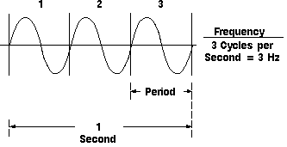
ตัวอย่างของรูปแบบคลื่นในสัญญาณอนาล็อก
แอมพลิจูด
0 องศา
360 องศา

Slide 8
สัญญาณดิจิตอล (Digital Signal)
เป็นสัญญาณไฟฟ้าแบบไม่ต่อเนื่องที่ได้มาจากการแปลงข้อมูลดิจิตอล เคลื่อนที่ตามระดับแรงดันไฟฟ้าในลักษณะรูปคลื่นสี่เหลี่ยมที่แทนค่าด้วยรหัสไบนารี โดยทั่วไปจะแทนข้อมูล 0 ด้วยค่าแรงดันไฟฟ้า (Voltage) ศูนย์โวลต์ และข้อมูล 1 แทนด้วยค่าแรงดันไฟฟ้าที่เป็นบวก

Slide 9
สัญญาณดิจิตอล (Digital Signal) : คุณลักษณะที่สำคัญ
1) ระยะห่างระหว่างบิต (Bit Interval) คือหน่วยเวลาที่ใช้ส่งข้อมูลเพียง 1 บิต
2) อัตราการส่งบิตข้อมูล (Bit Rate) คือจำนวนบิตที่สามารถส่งได้ในเวลา 1 วินาที มีหน่วยเป็น “บิตต่อวินาที (Bit Per Second : bps)”

Slide 10
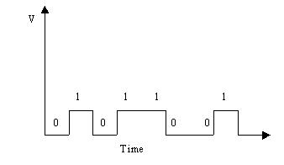
ตัวอย่างของรูปแบบสัญญาณดิจิตอล
ถ้าระยะเวลา 1 วินาที มี 8 บิต Bit rate = 8 bps
Bit Interval

Slide 11
สัญญาณดิจิตอล (Digital Signal) [2]
ปัจจัยที่กำหนดคุณภาพในการแสดงผลด้วยสัญญาณดิจิตอล คือ อัตราการสุ่ม (Sampling Rate) และจำนวนบิต (Bit Dept)
การเคลื่อนที่ของสัญญาณดิจิตอลไม่สามารถเขียนแทนได้ด้วยกราฟหรือเส้นที่ต่อเนื่องกัน แต่จะแทนด้วยจัดตามช่วงเวลาต่างๆที่ไม่ต่อเนื่องกัน
การแทนข้อมูลด้วยรหัสไบนารี ปกติจะใช้ “รหัสแอสกี” (American Standard Code for Information Interchange : ASCII)
กลุ่มของรหัสไบนารีจำนวน 8 bit จะเท่ากับ 1 ไบต์ (Byte)

Slide 12
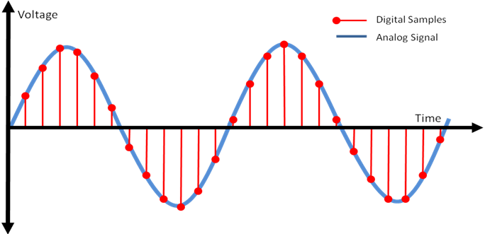
ตัวอย่างของการ Sampling ของสัญญาณดิจิตอล

Slide 13
สัญญาณดิจิตอล (Digital Signal) : ข้อดี-ข้อเสียของสัญญาณดิจิตอล
ข้อดี
การแทนข้อมูลเป็นมาตรฐานสากล (Universal Representation)
อุปกรณ์จัดเก็บข้อมูล (Storage)
ความสามารถในการถ่ายทอดข้อมูล (Transmission)
การประมวลผล (Processing)
ข้อเสีย
สัญญาณจะถูกลดทอนลง เมื่อมีการรับส่งข้อมูลระยะทางไกลๆ
เมื่อมีการแบ่งสัญญาณออกเป็นส่วนๆ ส่วนที่สูญหายจะไม่สามารถกู้คืนมาได้
ต้องการพื้นที่ขนาดใหญ่ในการจัดเก็บข้อมูล

Slide 14
การแปลงสัญญาณ (Conversion)
มี 2 แบบคือ
การแปลงสัญญาณจากอนาล็อกเป็นดิจิตอล (Analog to Digital Conversion : ADC)
การแปลงสัญญาณจากดิจิตอลเป็นอนาล็อก (Digital to Analog Conversion : DAC)

Slide 15
การแปลงสัญญาณ (Conversion) : อนาล็อกเป็นดิจิตอล
ข้อมูลในรูปแบบตัวอักษร ภาพนิ่ง เสียง แอนิเมชั่น และวีดีโอ ไม่สามารถจัดเก็บลงในคอมพิวเตอร์ด้วยสัญญาณอนาล็อกได้ จึงจำเป็นต้องแปลงสัญญาณอนาล็อกให้อยู่ในรูปแบบสัญญาณดิจิตอลก่อน โดยกระบวนการแปลงมี 3 ขั้นตอน ได้แก่
การสุ่มสัญญาณ (Sampling)
การควอนไตเซชันสัญญาณ (Quantization)
การแทนรหัสข้อมูลด้วย Code Word Generation

Slide 16
การแปลงสัญญาณ (Conversion) : อนาล็อกเป็นดิจิตอล : การสุ่มสัญญาณ (Sampling) [1]
การสุ่มสัญญาณหมายถึงการเลือกค่าแอมพลิจูดที่จุดใดๆ ของสัญญาณอนาล็อกตามช่วงเวลาที่เท่ากัน
การสุ่มสัญญาณที่ขึ้นอยู่กับเวลา จะเรียกว่า “Time Discretization” ส่วนการสุ่มสัญญาณที่ไม่เปลี่ยนแปลงตามเวลาจะเรียกว่า “Space Discretization”
ค่าที่ได้จากการสุ่มจะอยู่ในรูปแบบของจุดที่ไม่ต่อเนื่องกัน ผลที่ได้จะมีลักษณะเป็นขั้นบันได

Slide 17
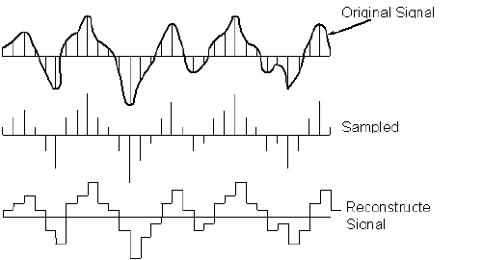
การสุ่มสัญญาณ

Slide 18
การแปลงสัญญาณ (Conversion) : อนาล็อกเป็นดิจิตอล : การสุ่มสัญญาณ (Sampling) [2]
อัตราการสุ่ม (Sampling Rate) ยิ่งมีอัตราการสุ่มสูง จะได้ผลลัพธ์ของสัญญาณที่สมบูรณ์ครบถ้วน แต่จำนวนข้อมูลที่ได้จากการสุ่มก็จะมากตามไปด้วย ซึ่งมีผลต่อพื้นที่ที่ใช้เก็บข้อมูล
ทฤษฎีการสุ่มของ Nyquist ปี 1928 วิศวกรชาวอเมริกันชื่อ Harry Nyquist ได้พิสูจน์ว่าการเก็บตัวอย่างของสัญญาณไม่จำเป็นต้องบันทึกสัญญาณทั้งหมด แต่ดึงมาเฉพาะบางส่วนก็สามารถนำมาใช้แทนข้อมูลเดิมได้ แต่มีเงื่อนไขคืออัตราการสุ่มต้องมีค่าไม่น้อยกว่า 2 เท่าของแบนด์วิดธ์ ต่อมาในปี 1949 นักคณิตศาสตร์ชื่อ Claud Shannon ได้พิสูจน์ทฤษฎีดังกล่าวจนได้รับการยอมรับ จึงเรียกทฤษฎีนี้ว่า “Nyquist-Shannon”

Slide 19
การแปลงสัญญาณ (Conversion) : อนาล็อกเป็นดิจิตอล : การสุ่มสัญญาณ (Sampling) [3]
สัญญาณอนาล็อกจะถูกสุ่มสัญญาณด้วยความถี่ต่างกัน เมื่อความถี่ในการสุ่มลดลงน้อยกว่า 2 เท่าของแบนด์วิดธ์ของคลื่นอนาล็อกจะทำให้ได้ผลลัพธ์ที่มีข้อมูลบางส่วนซ้อนทับกัน เรียกว่า “Alias” หรือคลื่นแฝง
อุปกรณ์สำหรับแปลงจากสัญญาณอนาล็อกเป็นดิจิตอลจึงต้องมีตัวกรองติดตั้งไว้ก่อนหน้าวงจรสุ่มสัญญาณ เพื่อกรองความถี่สูงออกก่อนที่สัญญาณจะถูกสุ่ม เรียกว่า “Anti-Aliasing Filter”

Slide 20
การแปลงสัญญาณ (Conversion) : อนาล็อกเป็นดิจิตอล : การควอนไตเซชั่น (Quantization) [1]
ผลลัพธ์จากขั้นตอนการสุ่มสัญญาณจะได้เป็นชุดของค่าตัวอย่าง (Sample Value) โดยจำนวนของค่าการสุ่มจะขึ้นอยู่กับอัตราการสุ่ม ซึ่งจะเป็นตัวกำหนดคุณภาพข้อมูล
เมื่อได้ค่าจากการสุ่มแล้วจะนำค่าเหล่านี้มาพิจารณาเพื่อเลือกเฉพาะค่าที่จำเป็นต้องบันทึกเท่านั้น ซึ่งมีความสำคัญอย่างยิ่ง เพราะมีผลต่อพื้นที่จัดเก็บข้อมูล รวมถึงคุณภาพของสัญญาณดิจิตอล

Slide 21
การแปลงสัญญาณ (Conversion) : อนาล็อกเป็นดิจิตอล : การควอนไตเซชั่น (Quantization) [2]
Quantization Level หมายถึงจำนวน Sample Value ที่ได้จากการสุ่มที่สามารถใช้แทนสัญญาณดิจิตอลได้ ยิ่งใช้ Level มากสัญญาณดิจิตอลจะยิ่งมีคุณภาพสูง แต่จะใช้พื้นที่จัดเก็บข้อมูลและใช้เวลาในการประมวลผลมากขึ้น
วิธีการหนึ่งที่ใช้ในการเลือกค่าจาก Sample Value ที่ได้จากการสุ่ม คือการแบ่งแอมพลิจูดออกเป็นระดับ “Amplitude-Discretization”

Slide 22
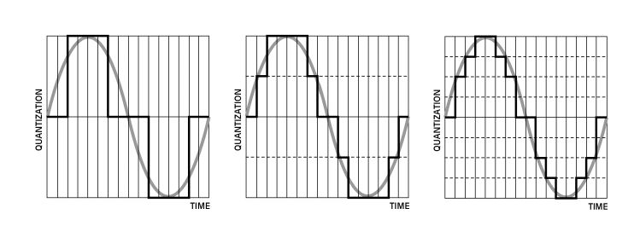
ตัวอย่างการ Quantization ที่ Level ต่างๆ
Lvl 1
Lvl 2
Lvl 3

Slide 23
การแปลงสัญญาณ (Conversion) : อนาล็อกเป็นดิจิตอล : การแทนรหัสข้อมูลด้วย Code Word Generation
เมื่อขั้นตอนการ Quantization สิ้นสุดลง จะได้ผลลัพธ์เป็นกลุ่มของ Sample Value ที่ถูกแบ่งตามระดับของแอมพลิจูดต่อหน่วยเวลา
จากนั้นจึงนำมาแทนให้อยู่ในรูปไบนารี เพื่อนำไปใช้แทนข้อมูลในคอมพิวเตอร์ เรียกขั้นตอนนี้ว่า “Code Word Generation”
และสุดท้ายจึงนำข้อมูลไปจัดเก็บในแหล่งจัดเก็บข้อมูลทางกายภาพ (Physical Storage)

Slide 24
การแปลงจากสัญญาณอนาล็อกเป็นดิจิตอล (ADC)
Anti-Aliasing Filter
ADC (Sampling, Quantization, Code Word Generation)
Encoder
Analog Signal
Digital Signal
ตัดคลื่นความถี่สูงออกจากสัญญาณ

Slide 25
การแปลงสัญญาณ (Conversion) : ดิจิตอลเป็นอนาล็อก
หากต้องการนำข้อมูลที่จัดเก็บไว้ในคอมพิวเตอร์มาแสดงผล จำเป็นต้องแปลงข้อมูลดิจิตอลให้เป็นอนาล็อก
มีขั้นดังนี้ ข้อมูลดิจิตอลจะถูกส่งผ่านอุปกรณ์ที่ทำหน้าที่แปลงสัญญาณดิจิตอลเป็นอนาล็อก (DAC) จากนั้นส่งต่อให้ Low-Pass Filter เพื่อกรองคลื่นความถี่สูงออกไป

Slide 26
การแปลงจากสัญญาณดิจิตอลเป็นอนาล็อก (DAC)
DAC
Low-Pass Filter
Decoder
Digital Signal
Analog Signal
คลื่นแบบขั้นบันได

Slide 27
การแปลงสัญญาณ (Conversion) [สุดท้าย]
อุปกรณ์ในปัจจุบันจะสามารถเข้ารหัสและถอดรหัสพร้อมกันได้ เนื่องจากการสื่อสารผ่านมัลติมีเดียจำเป็นต้องผ่านกระบวนการทั้งสอง จึงนำ ADC และ DAC มารวมเข้าด้วยกัน เรียกว่า “Encoder-Decoder” หรือ “ADC-DAC”

Slide 28
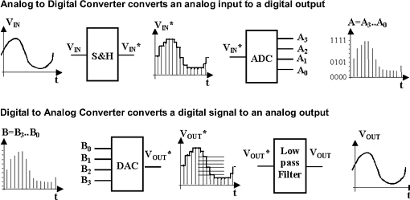
ADC-DAC

Slide 29
การเข้ารหัสสัญญาณด้วยวิธี PCM
Pulse Code Modulation (PCM) เป็นกระบวนที่ใช้เพิ่มประสิทธิภาพของการแปลงสัญญาณระหว่างอนาล็อกและดิจิตอล
ในกระบวนการเข้ารหัส (Encoder) จะมี Compressor สำหรับบีบอัดแอมพลิจูด ก่อนนำไปเข้ารหัสด้วย ADC
ในกระบวนการถอดรหัส (Decoder) จะมี Expander สำหรับขยายแอมพลิจูดของสัญญาณจาก DAC ก่อนนำสัญญาณที่ได้ไปผ่าน Low-Pass Filter

Slide 30
การทำงานของ PCM ในวงจร Encoder
Anti-Aliasing Filter
ADC
Compressor
Encoder
Analog Signal
Digital Signal

Slide 31
การทำงานของ PCM ในวงจร Decoder
DAC
Low-Pass Filter
Expander
Decoder
Digital Signal
Analog Signal

